Slide 1
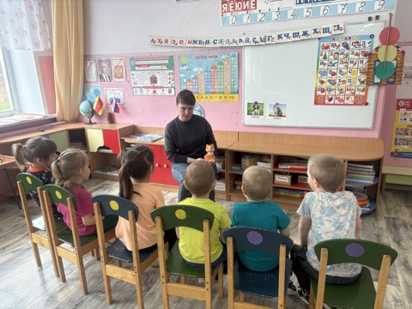
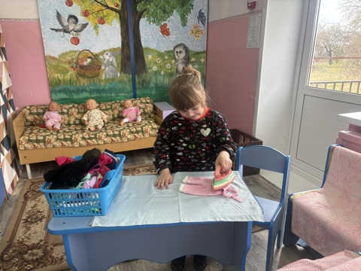
В рамках реализации парциальной программы духовно – нравственного воспитания «Семья – это Мы» с детьми проведена работа: Сюжетно – ролевая игра «Моем, полощем, стираем»;
Чтение художественной литературы В. Бианки «Подкидыш»;
Беседа «Наша кошка Мурка – член семьи»;
Раскрашивание «Мой пушистый друг»;
Рассматривание картины Алексея Ильича Бортникова «Весна пришла»

Slide 2
